Slide 1


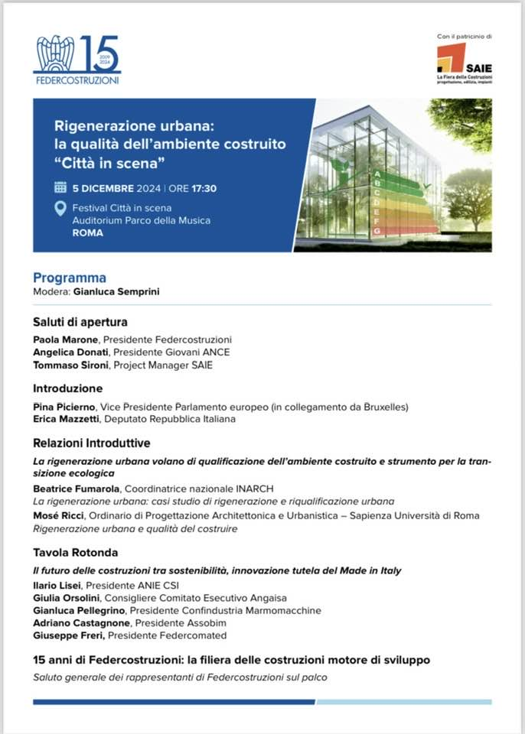

Slide 2


PRESIDENTE PAOLA MARONE

Slide 3

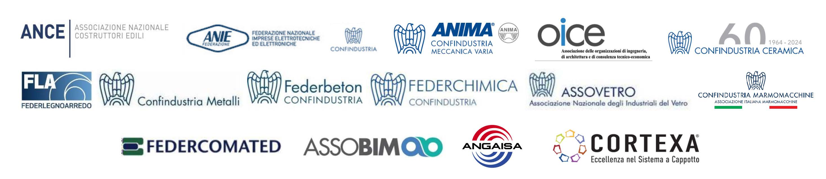
Federcostruzioni è la Federazione di Confindustria che riunisce le
categorie produttive della filiera delle costruzioni.
Federcostruzioni porta avanti a livello politico, economico e istituzionale gli interessi comuni del settore delle costruzioni.
Federcostruzioni si articola in 5 filiere produttive:
Costruzioni edili e infrastrutturali
Tecnologie, impianti e macchinari afferenti alle costruzioni civili
Materiali per le costruzioni
Progettazione
Servizi innovativi e tecnologici

Slide 4



I dati e le elaborazioni sono tratti dal Rapporto di Federcostruzioni al
SAIE 2024
ed è realizzato dai Centri Studi delle Associazioni aderenti a Federcostruzioni con il supporto del SAIE
RAPPORTO 2023
Il Sistema delle costruzioni in Italia
con il sostegno di

Slide 5
L’incertezza del quadro economico e delle prospettive di crescita nel 2024
Il settore delle Costruzioni è chiamato a diventare il motore del cambiamento attraverso i processi di rigenerazione urbana e la promozione del PPP.
Leva strategica sostenibilità e programmazione industriale stabile e di lunga durata.
L’incertezza del quadro economico e delle prospettive di crescita nel 2024
INFLAZIONE
1,1%
TENSIONI
GEOPOLITICHE
TASSI DI INTERESSE
2024
MATERIALI
PIL +0,7%
ELEVATO COSTO SCARSITA’
CREDITO
ENERGIA
DECARBONIZZAZIONE E TRANSIZIONE ECOLOGICA
Notes:
…dai numerosi fattori sia di natura internazionale sia sul fronte interno che stanno fortemente influenzando le prospettive di crescita.
Pertanto il quadro macroeconomico dell’Italia resta quindi circondato da un’ampia incertezza e dalla prevalenza di rischi al ribasso.
Di fatto l’economia italiana ha frenato nella prima metà del 2023, una dinamica condivisa con l’intera Europa. La Germania, anzi, è scivolata in recessione. La seconda metà dell’anno sembra essere altrettanto difficile.
L’incertezza che caratterizza questo 2023 è certamente legata:
- alle tensioni geopolitiche, legate sia al conflitto in Ucraina sia ai feroci attentati in Israele
- al potenziale inasprimento delle politiche monetarie, alla persistente inflazione e il continuo incremento dei tassi di interesse. In dettaglio, la lenta discesa del prezzo dei beni sta mettendo a dura prova i consumi delle famiglie e delle imprese, e il conseguente rialzo dei tassi di interesse operato dalla BCE ha frenato gli investimenti, in contrazione a causa della scarsità del credito e del suo elevato costo (il credito per consumi e investimenti è diventato troppo caro e sta frenando la domanda interna)
- al ciclo economico europeo tutt’altro che roseo
- e alla volatilità dei mercati delle materie prime, dell’energia

Slide 6
PIL e il contributo del settore delle costruzioni all’economia TENDENZE 2024
+20,7%
+11,9%
PIL 2021: 8,9%
PIL 2022: 4,7%
1/2
FILIERA DELLE
COSTRUZIONI
(Stima MEF)
+4,2%
-4,4%
PIL 2023: +0,7%
PIL 2024: +0,9%*
PIL 2025: +0,9%*
FILIERA DELLE
COSTRUZIONI
* Previsione Banca d’Italia e UPB del 7 ottobre 2024
Notes:
PIL 2021-2022 – contributo del settore
PIL 2021: 8,3% - PIL 2022: 3,7%
Nell’ultimo aggiornamento Istat sono stati rivisti al rialzo i dati del PIL relativi all’anno 2021 che ha visto un incremento di 1,3 punti percentuali rispetto alle stime diffuse ad aprile ’22.
Negli ultimi due anni, il MEF ha stimato che più della metà della crescita del Pil italiano è attribuibile all’edilizia e alla sua lunga filiera produttiva.
Mentre il Centro Studi ANCE ha stimato che circa 1/3 del PIL è attribuito alle costruzioni.
TENDENZE PIL 2023-2024 - Costruzioni e Filiera
Le previsioni di chiusura per l’anno 2023 prefigurano scenari decisamente meno ottimistici. In una gran parte dei settori del sistema delle costruzioni, si colgono, infatti, segnali di rallentamento della fase espansiva avviata a partire dalla fine dell’emergenza sanitaria indotta dalla pandemia e che si collocano in un quadro economico generale di grande incertezza.
Le informazioni congiunturali più recenti di fonte Istat indicano che l’economia italiana registra una flessione del Prodotto Interno Lordo (PIL) dello 0,4% nel secondo trimestre del 2023 rispetto al primo trimestre dell’anno.
In termini di variazione acquisita, per il 2023 la crescita si attesta allo 0,7%, in diminuzione rispetto al valore del primo trimestre, che era stato pari allo 0,9% così come anche registrato dal DEF dello scorso Aprile 2023.
Dato per altro confermato dal Fondo Monetario Internazionale che, al World Economic Outlook presentato a Marrakech la scorsa settimana, ha tagliato le stime del Pil dell'Italia per il 2023 e il 2024 nell'ambito della generale frenata dell'economia globale e in particolare di quella europea, portano la crescita degli anni 2023 e 2024 al valore del +0,7%.
Il peggioramento dell’economia italiana è risultato diffuso tra i settori ma con un’intensità del valore aggiunto più marcata nel settore delle costruzioni e dell’industria in senso stretto (rispettivamente -3,2% e -0,9% la variazione congiunturale) rispetto ai servizi (-0,1% in termini congiunturali). Segnali negativi anche da parte dei principali aggregati della domanda interna ed estera tra cui spicca la flessione dell’1,8% degli investimenti rispetto al primo trimestre del 2023 che include il cospicuo calo congiunturale degli investimenti in costruzioni del 3,6% e la debole contrazione dello 0,2% di quelli in impianti e macchinari.
L’indice della produzione industriale è diminuito, nella media del secondo trimestre 2023, dell’1,2% rispetto ai tre mesi precedenti.
Con riferimento allo stesso trimestre (media aprile-giugno 2023) anche il fatturato dell’industria ha segnato una flessione rispetto al trimestre precedente pari a -0,6%, con un calo più sostenuto del mercato estero (-0,8%) rispetto a quello interno (-0,4%).
L’indice generale del fatturato dei servizi segna nel secondo trimestre del 2023 un calo rispetto al trimestre precedente dello 0,5% dopo nove trimestri consecutivi di aumento.
Infine anche le prospettive del settore delle costruzioni mostrano un comparto in discreta flessione registrando, nella media del trimestre marzo-maggio 2023, una diminuzione del 2,3% dell’indice di produzione rispetto al trimestre precedente.
Il quadro macroeconomico dell’Italia resta quindi circondato da un’ampia incertezza e dalla prevalenza di rischi al ribasso sia di natura internazionale sia sul fronte interno.
La Previsione stimata al 2023 per le Costruzioni in senso stretto (Centro Studi ANCE) è del 5,4%.
Per il sistema delle costruzioni nel suo complesso la previsione stimata al 2023 del +4% potrebbe rivelarsi troppo ottimistica alla luce di quanto rilevato dai recenti dati sull’andamento della nostra economia nel secondo trimestre del 2023 e ..
CAMBIO SLIDE «immagine ingranaggio» sull’incertezza del quadro economico

Slide 7
FILIERA DELLE COSTRUZIONI
Valore della produzione totale
498 Miliardi valore produzione 2021
624 Miliardi valore produzione 2023
580 Miliardi valore produzione 2022
Fonte: Federcostruzioni

Slide 8


nel 2023:
+76.000 addetti rispetto al 2022
+2,5%
624 MLD
VALORE DELLA PRODUZIONE
3,1 MILIONI
ADDETTI DEL COMPARTO
+44 MLD rispetto al 2022
+76.000 rispetto al 2022
PIL 2023 +0,7%( PIL 2021: 8,9% - PIL 2022: 4,7%)
dati 2021 e 2022 rivisti al rialzo - in precedenza erano: PIL 2021:8,3% e PIL2022:4%)
«Negli anni 2021 e 2022, più della metà della crescita del PIL italiano
è attribuibile all’edilizia e alla sua filiera produttiva» (stima MEF)
Bonus fiscali e investimenti del PNRR
hanno continuato a sostenere nel 2023
la crescita della filiera delle costruzioni e dell’economia nazionale

Slide 9

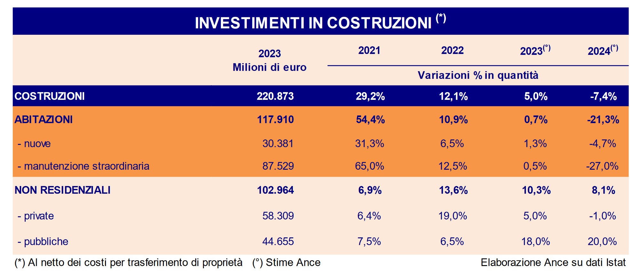
Preconsuntivi ANCE 2023 - Previsioni ANCE 2024
Stime gennaio 2024

Slide 10
VISIONE PROSPETTICA
È’ fondamentale , oggi, individuare una visione prospettica del comparto delle costruzioni che sia di lunga durata e senza cambi di regole.
Il cardine dell’attività edilizia in questa e nelle future fasi è sicuramente la rigenerazione
e riqualificazione urbana anche per dare avvio al processo ineludibile di miglioramento e
adeguamento qualitativo e strutturale del patrimonio edilizio e dell’ambiente circostante (il 55% degli edifici italiani risale agli anni ‘60/70 e il 19% è antecedente al 1919, Dati ENEA) anche in funzione della direttiva Green. Occorre una visione integrata con un ampio sguardo coinvolgendo molteplici settori produttivi presenti nello nostra federazione.

Slide 11





Il settore delle costruzioni
svolge un ruolo fondamentale
RIGENERAZIONE URBANA
PNRR
INNOVAZIONE
MADE IN ITALY
Notes:
In questo scenario di grande incertezza, il settore delle costruzioni potrà, ancora una volta ricoprire un ruolo decisivo per la crescita del nostro Paese attraverso il superamento delle grandi sfide come:
Il tema degli incentivi fiscali
Il Green Deal 2050
L’attuazione delle opere del PNRR
L’Innovazione e la digitalizzazione

Slide 12

rigenerazione urbana
RIGENERAZIONE URBANA
11
Notes:
guardando al futuro chiediamo la messa in campo di un grande piano di riqualificazione sismica ed energetica dello stock immobiliare del Paese, in vista del direttiva Green Deal 2050.
Proprio per questo occorre una strategia di lungo periodo di almeno 10-15 anni, che preveda un’aliquota fiscale del 70%-80% e un sistema della cessione del credito per incapienti.

Slide 13
E’ necessaria una Legge sulla rigenerazione urbana che faccia da legislazione quadro alle norme regionali, per il recupero del patrimonio pubblico e privato, coesione sociale e promozione del PPP.
Urbanistica
Materia Concorrente Stato Regioni
La legge fondamentale in materia urbanistica dello Stato italiano, la Legge n.1150 del 16 ottobre 1942, pubblicata nella Gazzetta Ufficiale n.244 e in vigore dal 31 ottobre dello stesso anno, rappresenta ancora oggi un punto di riferimento normativo centrale. Il D.Lgs. 179/2009, nell’allegato 1, conferma che si tratta della 763ª legge dello Stato. Questa normativa è stata integrata dal D.M. 1444 del 1968, che ha introdotto gli standard urbanistici, ma rimane evidente che tali riferimenti normativi non rispondono più adeguatamente alle esigenze attuali del Paese
Edilizia
Attualmente, il riferimento normativo in materia edilizia è il D.P.R. 380/2001, noto come Testo Unico per l’Edilizia, integrato recentemente dal cosiddetto “Salva Casa”. L’obiettivo è disciplinare il settore in maniera organica, abrogando le leggi obsolete e introducendo una normativa più adatta ai tempi contemporanei.

Slide 14
LEGISLAZIONE URBANISTICA
SICUREZZA
PPP
SOSTENIBILITÀ
COESIONE SOCIALE
QUALITA’
PIANO CASA
13
Notes:
guardando al futuro chiediamo la messa in campo di un grande piano di riqualificazione sismica ed energetica dello stock immobiliare del Paese, in vista del direttiva Green Deal 2050.
Proprio per questo occorre una strategia di lungo periodo di almeno 10-15 anni, che preveda un’aliquota fiscale del 70%-80% e un sistema della cessione del credito per incapienti.

Slide 15
DINAMICHE POPOLAZIONE E NUCLEI FAMILIARI
Spopolamento aree interne e Mezzogiorno;
Popolazione straniera: 8,7%;
Aumento indice vecchiaia
17,4% di giovani (-23,3% rispetto al 2002);
Quota NEET (15-29 anni) 19% la seconda più alta in Europa ;
Aumento nuclei familiari, diversificati e sempre più piccoli;
Proprietari di abitazione: 73,7%
Locatari: 26,3%
IL TEMA CASA IN EUROPA
Costi abitazione troppo alti rispetto ai salari
Costi delle abitazioni troppo elevati aumentati in EUROPA del 48% tra il 2015 e il 2023.
In Italia l’incremento dei costi è dell’8,3%. La motivazione degli incrementi è dovuta ad aumento costi costruzione, aumento tassi ipotecari, diminuzione costruzioni, aumento acquisto immobili come investimento.
Aumento costi affitti in EUROPA del 18% per diffusione affitti brevi.

Slide 16

15
Notes:
guardando al futuro chiediamo la messa in campo di un grande piano di riqualificazione sismica ed energetica dello stock immobiliare del Paese, in vista del direttiva Green Deal 2050.
Proprio per questo occorre una strategia di lungo periodo di almeno 10-15 anni, che preveda un’aliquota fiscale del 70%-80% e un sistema della cessione del credito per incapienti.

Slide 17


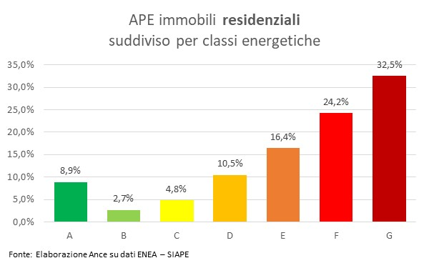
Il settore delle costruzioni
40%
ENERGIA
36%
ANIDRIDE CARBONICA
50%
ESTRAZIONE MATERIALI VERGINI
47%
DEI RIFIUTI SPECIALI
Le emissioni degli edifici in fase di utilizzo hanno ampi spazi di miglioramento soprattutto negli immobili più vecchi ed energivori
VECCHI EDIFICI - superano i 350 kWh/m² anno
NUOVI EDIFICI - 50 kWh/m² anno
APE immobili residenziali suddiviso per classi energetiche
Fonte: Elaborazione ANCE su dati ENEA - SIAPE
16
Notes:
Il patrimonio immobiliare residenziale italiano è molto-vecchio, con il 74,1% realizzato prima dell'entrata in vigore della normativa sul risparmio energetico.
Su 12,2 milioni di edifici residenziali, circa 9 milioni rientrano nelle classi più energivore (E, F e G), che corrispondono a circa il 73% del patrimonio immobiliare residenziale.
In merito al settore non residenziale, su circa 1,35 milioni di edifici, il 55%, pari a circa 743.000 edifici, ricade nelle classi più energivore (E, F, G).
La distribuzione della classificazione energetica è effettuata dall’ENEA mediante l’elaborazione dei dati riguardanti gli APE (Attestati di Prestazione Energetica) presenti nella banca dati SIAPE.
Nel grafico seguente vengono riportate le distribuzioni degli APE nelle differenti classi energetiche al 11/4/2023, nel settore residenziale.
Di fronte a tale scenario, la riqualificazione degli edifici diviene un’assoluta priorità.
Non è difficile comprendere le ragioni per cui la Commissione europea ha posto come obiettivo comune a tutti gli Stati membri nel 2050, la completa decarbonizzazione degli edifici, residenziali e non. Tale risultato non potrà che essere raggiunto aumentando l’efficienza energetica negli usi finali e cambiando il mix di fonti energetiche utilizzate, con l’incremento di quelle rinnovabili.

Slide 18

?
TARGET GREEN - TAPPE
2030
2033
2050
DECARBONIZZAZIONE
Su 12,2 milioni di edifici residenziali, circa 9 milioni rientrano nelle classi più energivore (E, F e G), che corrispondono a circa il 73% del patrimonio immobiliare residenziale
Notes:
Come sappiamo è in corso la revisione della Direttiva sulla prestazione energetica degli edifici (EPBD), un percorso che è iniziato più di un anno fa ed è, ora, in via di definizione, con l’avvio del Trilogo tra Commissione europea, Consiglio e Parlamento europeo.
Le tappe previste per il raggiungimento dell’obiettivo di decarbonizzazione al 2050, sono molto ambiziose:
Il testo della Commissione europea prevede la riqualificazione del patrimonio immobiliare più energivoro (classi F e G) al 1/1/2033, e classi determinate con una nuova metodologia di classificazione energetica degli edifici. In base alla nuova classificazione, la nuova classe G corrisponderà al 15% del patrimonio immobiliare nazionale ossia a 1.830.000 immobili residenziali e circa 280.000 immobili non residenziali, mentre la classe A corrisponderà agli edifici a zero emissioni (ZEB). Le classi dalla B alla F dovranno avere una distribuzione uniforme, ovvero un numero di edifici uguali per ogni classe.
In assenza di una quota significativa di edifici a zero emissioni, per il momento la classe A risulterà priva di edifici. La nuova distribuzione di edifici, elaborata dall’Ance sulla base del testo approvato dal Parlamento europeo, risulterà la seguente.
In base a questa nuova classificazione, gli immobili nelle nuove classi E, F e G risulterebbero pari a oltre 6,6 milioni di immobili, di cui 6 milioni edifici residenziali e 660.000 non residenziali.
Il Parlamento Europeo ha invece approvato un testo con una visione più restrittiva, dovranno essere portati in classe D anche gli immobili classificati in classe E: in questo caso, gli immobili da riqualificare sarebbero oltre 6,65 milioni, di cui 6 milioni residenziali entro il 1° gennaio 2033 e 650.000 non residenziali entro il 1° gennaio 2030.
Occorre inoltre considerare gli immobili per cui la normativa europea ha previsto delle deroghe (edifici utilizzati per meno di quattro mesi all’anno e/o sottoposti a vincoli che ne impediscono un’adeguata riqualificazione).
TUTTAVIA Venerdì scorso (13 ottobre) c’è stata la riunione del Trilogo.
Non c’è un testo finale tuttavia sembrerebbe che la direttiva case green sia stata completamente ridimensionata dall'ultimo negoziato tra Parlamento, Commissione e Consiglio.
Sostanzialmente il Parlamento ha fatto retromarcia sulle sue posizioni più nette e talvolta irrealistiche, verso un’impostazione più flessibile, cancellando dal testo obblighi e tempistiche maggiormente contestate dagli Stati membri.
Le trattative saranno riprese a dicembre per affrontare le questioni rimaste aperte e giungere a un accordo finale.
Sulla base del nuovo testo concordato nel trilogo, sembrerebbe che rimarranno in vigore le attuali certificazioni energetiche degli edifici, mentre le modalità per la riduzione dei consumi saranno decise in autonomia dagli Stati membri da qui al 2050.
Eliminati i mutui green
cancellato l’obbligo di istallare colonnine di ricarica elettrica e di cablare i parcheggi negli edifici residenziali già esistenti.
Rimane aperta la discussione sull’obbligo di installare pannelli solari su edifici pubblici e non residenziali, e su alcune parti concernenti misure finanziarie e sanzioni.

Slide 19

Per raggiungere i target green è necessario:
Direttiva EED (Energy Efficiency Directive):
3% superficie coperta utile edifici pubblici trasformati NZEB ogni anno
Direttiva EPBD (Energy Performance Building Directive)
16% diminuzione consumo energia entro 2030
20/22% entro 2035
18

Slide 20
Per raggiungere i target green è necessario:
Un PROGETTO INDUSTRIALE ITALIANO DELLE COSTRUZIONI a lungo termine che preveda:
necessarie risorse pubbliche, anche derivanti da fondi europei;
un sistema di finanziamenti accessibili alle famiglie;
un piano in grado di ridurre i costi dell’energia, delle forniture e degli interventi;
un regime fiscale con un sistema efficiente.
adottare una moderna visione multi-approccio:
    Multienergetico
    Multitecnologico
    Multiobiettivo
19

Slide 21

PNRR

Slide 22
PNRR: a che punto siamo?
Gli ultimi dati ufficiali segnano al 30 giugno 2024 un livello di spesa pari a 51,4 miliardi, corrispondente a circa il 26% delle risorse europee disponibili (194,4 miliardi di euro) e a circa il 45% di quelle già incassate dall’Italia.
Questo dato è al netto degli interventi che, a seguito della revisione del Piano, sono usciti dal perimetro del PNRR e sono stati finanziati con altre risorse.
Il 29 novembre si è tenuta a Palazzo Chigi Cabina di regia per la verifica dello stato attuazione del Piano e dello stato di avanzamento degli obiettivi della VII rata
I dati 2024 sulla spesa complessiva, attualmente pari a circa 59 miliardi di euro - in corso di aggiornamento sulla piattaforma ReGiS per il loro allineamento con l’Italia reale dei cantieri aperti e degli investimenti ultimati - evidenziano un incremento di circa 17 miliardi di euro nel corso dei primi dieci mesi dell’anno, in un percorso di crescita costante che per il 2024 dovrebbe attestarsi a circa 22 miliardi di euro. Ammettono che i dati sono sottostimati e che è in corso un allineamento con i cantieri aperti. Il livello di spesa stimata a fine 2024, paria 22 miliardi, è comunque basso, poco meno della metà di quanto preventivato lo scorso anno.
Elaborazione Ance su Quinta Relazione sullo stato di attuazione del PNRR – 22 luglio 2024 e dati Italia Domani

Slide 23
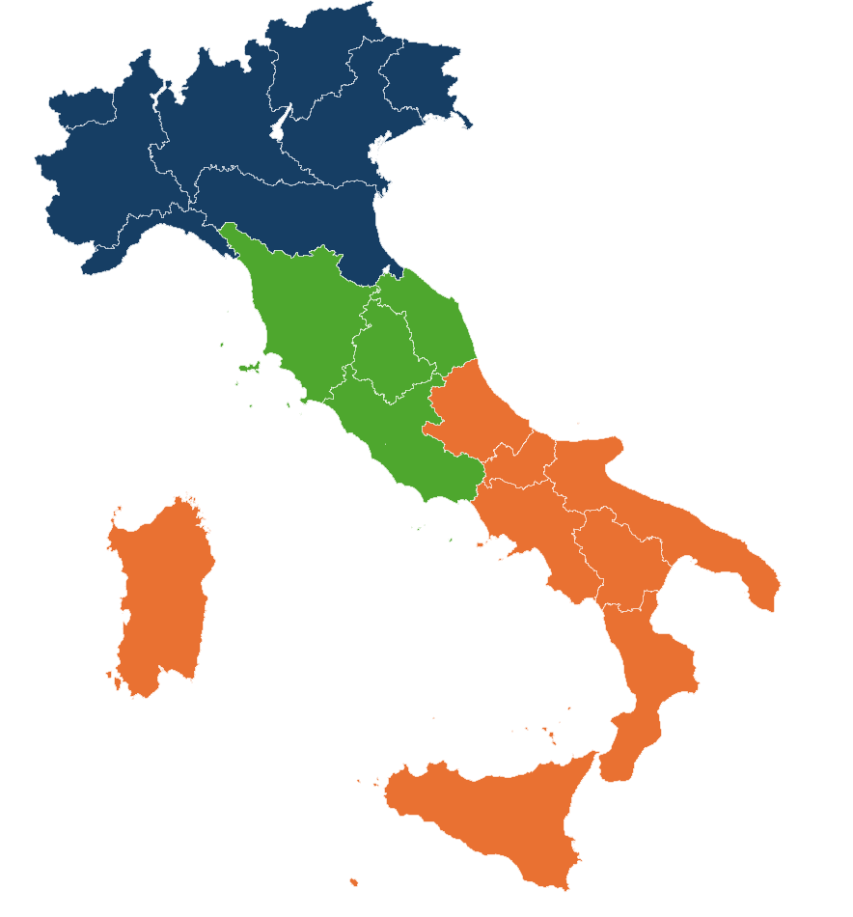
PNRR: circa il 38% dei progetti PNRR (CIG) risulta attivo o concluso*
TOTALE
NORD
Su circa 36.724 gare per 68mld€, (pubblicate tra novembre 2021 e luglio 2024 di importo maggiore di 40mila€) risultano aperti il 38% dei cantieri.
Su circa 16mila gare risultano aperti il 42% dei cantieri
CENTRO
Su circa 7mila gare risultano aperti il 40% dei cantieri
SUD
Su circa 13mila gare risultano aperti il 33% dei cantieri
(*) cantieri aperti o già conclusi (per i quali sia stata versata almeno un’ora in Cassa Edile), al netto di Accordi quadro e convenzioni
Elaborazione Ance su dati pubblici e CNCE

Slide 24
Le sfide del «dopo PNRR» in Italia e in Europa
GARANTIRE INVESTIMENTI PUBBLICI ADEGUATI
REPLICARE IL MECCANISMO DEL PNRR
PARTENARIATO PUBBLICO PRIVATO

Slide 25

INNOVAZIONE
DIGITALIZZAZIONE
IA
24

Slide 26















Costruire il Futuro: Innovazione, digitalizzazione e IA per la competitività e sostenibilità della filiera delle costruzioni
progetti europei al servizio di imprese e PA
7
sfide principali di ricerca e innovazione e 1 PPP HEurope-Build4People, €380M per le costruzioni
8
aree prioritarie identificate per l’Intelligenza Artificiale
4
25
Notes:
Le politiche e gli incentivi abbiamo visto che svolgono un ruolo fondamentale nel creare mercato e occupazione per la filiera delle costruzioni ma, se vogliamo che le imprese della filiera possano crescere, essere resilienti e in grado di rispondere alla crescente domanda di sostenibilità ambientale, efficienza e qualità, devono necessariamente digitalizzarsi e innovarsi. Per accompagnarle efficacemente sulla strada dell’innovazione e digitalizzazione FEDERCOSTRUZIONI ha lanciato delle iniziative concrete di supporto alle PMI e alle PPAA attivando, mediante i 6 progetti europei che ha ottenuto, risorse rilevanti ed un ecosistema di innovazione nazionale di eccellenza, con il supporto delle migliori professionalità del mercato e collegato a livello europeo.
In dettaglio:
DIGIPLACE: I METADATI per le costruzioni: un’architettura per le piattaforme dati europee e nazionali delle costruzioni
METABUILDING: PIATTAFORMA DIGITALE per l’accesso a servizi per le PMI e 3,75MEURO di fondi per l’innovazione
METABUILDING LABS: RETE EUROPEA 12 paesi di Infrastrutture di Test e Servizi di Innovazione per le nuove tecnologie e prodotti per l'involucro edilizio
NEBULA: Creare una rete di CLUSTER Build 4 People collegati alla nuova iniziativa europea Bauhaus
DIHCUBE: il polo italiano per l’innovazione delle costruzioni per accrescere i livelli di digitalizzazione della filiera
CALECHE: Nuovi modelli di ristrutturazione per preservare un patrimonio edilizio vivente ed energeticamente efficiente con approcci e soluzioni compatibili con le regole di conservazione.
ECTP
Federcostruzioni presidia attivamente in Europa, le aree tecnologiche necessarie a trovare delle risposte costruttive sempre più efficienti e sostenibili, per meglio rispondere alle mutevoli esigenze del mercato e per garantire alle imprese italiane di rimanere competitive. La slide presenta le 8 principali sfide da affrontare con investimenti europei in Ricerca e Innovazione, come identificate da ECTP, la Piattaforma Tecnologica Europea per le Costruzioni della quale Federcostruzioni fa parte.
LE 8 SFIDE:
Decarbonizzare l'ambiente costruito;
Digitalizzare e integrare l'industria delle costruzioni;
Garantire la sicurezza dei cittadini contro le minacce fisiche e informatiche;
Contribuire alla coesione sociale e al benessere dei cittadini;
Affrontare la carenza di talenti e competenze;
Affrontare il problema della sicurezza delle infrastrutture;
Conservare e valorizzare il patrimonio culturale;
Affrontare l'invecchiamento della popolazione.
L’Intelligenza Artificiale: il WEF identifica 4 aree prioritarie
Già nel 2018 McKinsey identificava l’intelligenza artificiale come la nuova frontiera per le costruzioni. A giugno di quest’anno il World Economic Forum (WEF) ha pubblicato una scheda nella quale ha identificato 4 aree prioritarie applicative nelle quali l’Intelligenza Artificiale sta rivoluzionando le costruzioni. Ne risulta che la raccolta e l’utilizzo dei dati è di vitale importanza per una maggiore efficienza delle costruzioni. La Federazione chiede che il Governo che si attivi per far sì che la Commissione europea inserisca le costruzioni tra i settori prioritari per i DATASPACE europei.
Ottimizzazione dell'utilizzo delle apparecchiature: i cantieri richiedono massicci investimenti in attrezzature. Avere un quadro chiaro di ciò che è stato fatto rispetto al programma, consente un miglioramento continuo basato su una fonte dati verificata
Accelerazione dell'istruzione e della formazione sul posto di lavoro: con la necessità crescente di migliorare le competenze nel settore delle costruzioni, la necessità di una formazione efficiente è ai massimi storici. IA può creare nuovi modelli formativi molto più accessibili e di rapido apprendimento
Maggiore sicurezza in cantiere: L'IA contribuisce a ridurre gli incidenti con un migliore controllo dei processi rilevando e analizzando pericoli potenziali, monitorando e identificando le attività non sicure e garantendo la conformità ai protocolli di sicurezza.
Maggiore sostenibilità: L'intelligenza artificiale può essere molto utile per ridurre gli sprechi nei cantieri prevedendo con precisione ciò che è necessario, quando e con quale velocità riducendo significativamente lo spreco di materiali, ottimizzando i costi con un impatto positivo sull'intero flusso di lavoro del cantiere.

Slide 27

MADE IN ITALY

Slide 28
MADE IN ITALY – un Settore di Eccellenze – alcuni esempi:
Industria della ceramica, utilizzando il 100% di scarti crudi e cotti recuperati; riutilizzando il 100% delle acque reflue; autoproducendo il 47% dell’energia elettrica ed eliminando il 99% delle emissioni di polveri.
Industria del cemento e del calcestruzzo, con calcestruzzi innovativi e sostenibili per le loro caratteristiche tecniche: drenante, fotoluminescente, fotocatalitico, “circolare”, a basso calore di idratazione, ultra-performante (UHPC)
Industria elettrotecnica ed elettronica, con tecnologie smart (soluzioni IoT, Intelligenza Artificiale e Big Data) sono in grado di trasformare radicalmente di progettare, costruire e utilizzare gli edifici.
Industrie meccaniche e metalmeccaniche, con strumenti e impianti innovativi e materiali a basso impatto ambientale ed energetico, basati su un concetto multi-approccio: multi-energetico (utilizzando tutti i vettori energetici), multi-tecnologico (scegliendo la tecnologia disponibile più opportuna) e multi-obiettivo (concentrandosi la valutazione dell’impatto ambientale di un prodotto su tutto il ciclo di vita).
Industria del legno, con cicli produttivi ambientalmente virtuosi, con legno certificato proveniente da foreste gestite in modo sostenibile, con materiale riciclato, la sostenibilità della gestione forestale e infine la sottrazione di CO2 all’atmosfera
Progettazione e architettura sostenibile: con l’integrazione nei progetti di costruzione di criteri sostenibili (efficienza energetica, design bioclimatico, tecnologie innovative per ridurre l'impatto ambientale, etc.)
FEDERCOSTRUZIONI È PER LA VALORIZZAZIONE DEL “MADE IN ITALY”

Slide 29
Filiera delle costruzioni – Export – Importo 65,9 MLD
Distribuzione % e Valori assoluti in mld euro
2008 export 28%mercato
2023 export 32%mercato
+34%
61,8
36%
(65,9-49,38)/49,3

Slide 30
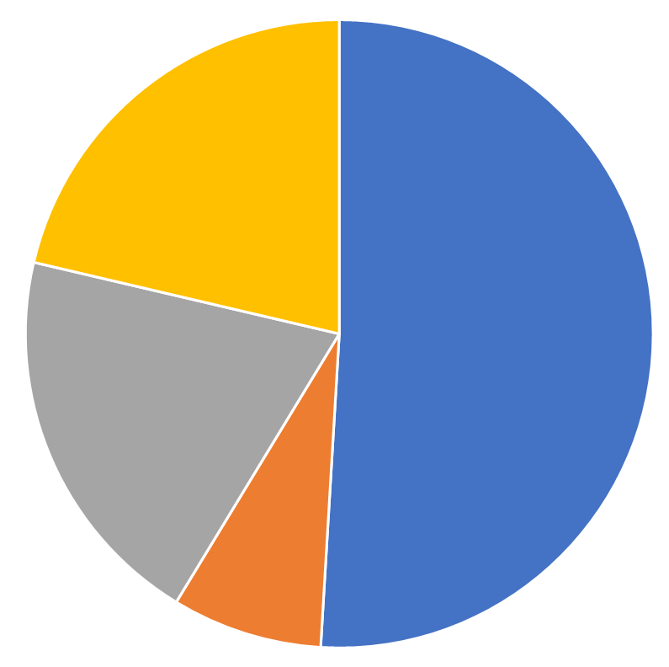

Settori della filiera delle costruzioni - Produzione totale 2023 Valori assoluti in mld e peso %
Filiera della Progettazione
e servizi innovativi
147,6 ; 24%
914.000 occupati
Var. 2023/2022 +16,4 %
Costruzioni
316,00 ; 51%
1.531.000 occupati
Var. 2023/2022 +9,7 %
Filiera materiali
114,7 ; 18%
498.000 occupati
Var. 2023/2022 -6,70 %
Filiera Tecnologie, Macchinari e Impianti
46,4 ; 7 %
157.000 occupati
Var. 2023/2022 -0,10 %
Notes:
Il Grafico mostra la Produzione totale 2020 in termini di Valori assoluti in mld e peso %

Slide 31


Il contributo delle settore delle costruzioni all’economia
Le Costruzioni sono legate a quasi il 90% dei settori produttivi
La spesa aggiuntiva di 1 miliardo nelle Costruzioni genera effetti diretti ed indiretti per 2,1 mld di euro che arriva a 3,3 nel lungo periodo
In termini di occupazione produce un incremento di oltre 15.000 posti di lavoro
X3,3

Slide 32
E’ pertanto necessario:
COMPETITIVITA’ E PRODUTTIVITA’
La UE deve puntare ad un incremento di produttività garantendo equità, inclusione sociale, tutela ambientale.
La differenza di crescita fra Stati Uniti ed Unione Europea, è passata dal 15% nel 2002 al 30% nel 2023.
La quota di settori nei quali la Cina compete direttamente con l’Unione Europea è salita dal 25% nel 2002 al 40% odierno.
La UE è un mercato unico composto da 440 milioni di consumatori, 23 milioni di imprese e rappresenta il 17% del Pil mondiale.
La UE è leader mondiale nelle politiche ambientali.
L’innovazione europea è forte ma è carente l’industrializzazione della ricerca.
La spinta alla transizione ecologica deve essere una opportunità e non un limite.
L’approvvigionamento dei materiali critici (terre rare, alluminio, acciaio,..) è sottoposto a oligopoli extra UE.

Slide 33
E’ pertanto necessario:
PRODUZIONE E COSTI DELL’ENERGIA
Le più colpite dall’aumento dei costi energetici sono state le industrie ad alta intensità energetica.
I costi dell’energia in Italia (128 euro/MWh) sono più alti del 40% dei competitor europei.
L’approvvigionamento di energia e il suo costo è un fattore limitante in Europa (costo 2-3 volte superiore a quello in USA) e in particolare in Italia
UNA VISIONE DI LUNGO PERIODO: la continua ricerca dell’efficienza energetica, la progressiva, e non ideologica, sostituzione dei combustibili fossili con energia rinnovabile (H₂ e energia elettrica rinnovabile), senza ignorare la possibilità dell’energia nucleare di ultima generazione e le attività di cattura, stoccaggio e riutilizzo della CO₂;
MECCANISMI DI ENERGY RELEASE: il decreto per incentivare l’autoproduzione di energia dell’industria potrà avvantaggiare circa 4.000 imprese.
RIVEDERE LA GAS RELEASE poiché è su un binario morto.
32

Slide 34
E’ pertanto necessario:
PIANO TRANSIZIONE 5.0: Includere i settori con emissioni di CO2 «difficili da abbattere» e «sfidanti da abbattere»
FORMAZIONE E INVESTIMENTI IN RICERCA E SVILUPPO
PER LA CASA: Piano nazionale di Housing sociale e accesso al bene Casa a costi sostenibili
PER LA RIGERAZIONE URBANA: Creazione di un Fondo nazionale per la rigenerazione urbana
PER L’AMBIENTE: Piano di messa in sicurezza idrogeologica del territorio
PER LA TRANSIZIONE GREEN E DIGITALE: Investimenti europei e un Riordino degli inventivi fiscali per avviare un Piano pluriennale di riqualificazione energetica e sismica del patrimonio immobiliare
PER IL CARO MATERIALI: Prorogare la misura per evitare il blocco di migliaia di cantieri

